Slide 1


Broncodilatazione ed esercizio fisico
Riccardo Pistelli

Slide 2
Gli obiettivi dell’intervento medico
(e degli studi clinici)
Attesa di vita
Elementi caratterizzanti il decorso clinico
Sintomi o Qualità di vita
Marcatori o Biomarcatori
V
A
L
O
R
E

Slide 3
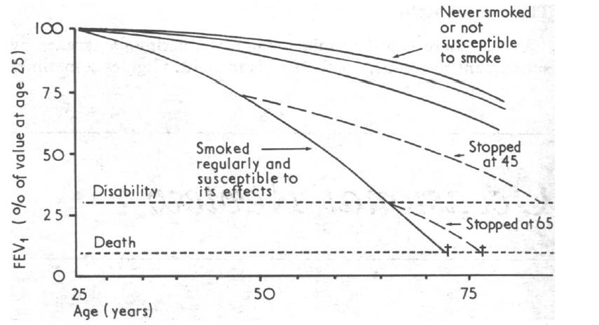
The natural history of chronic airflow obstruction
CHARLES FLETCHER, RICHARD PETO
British Medical.Journal, 1977, 1, 1645-1648

Slide 4
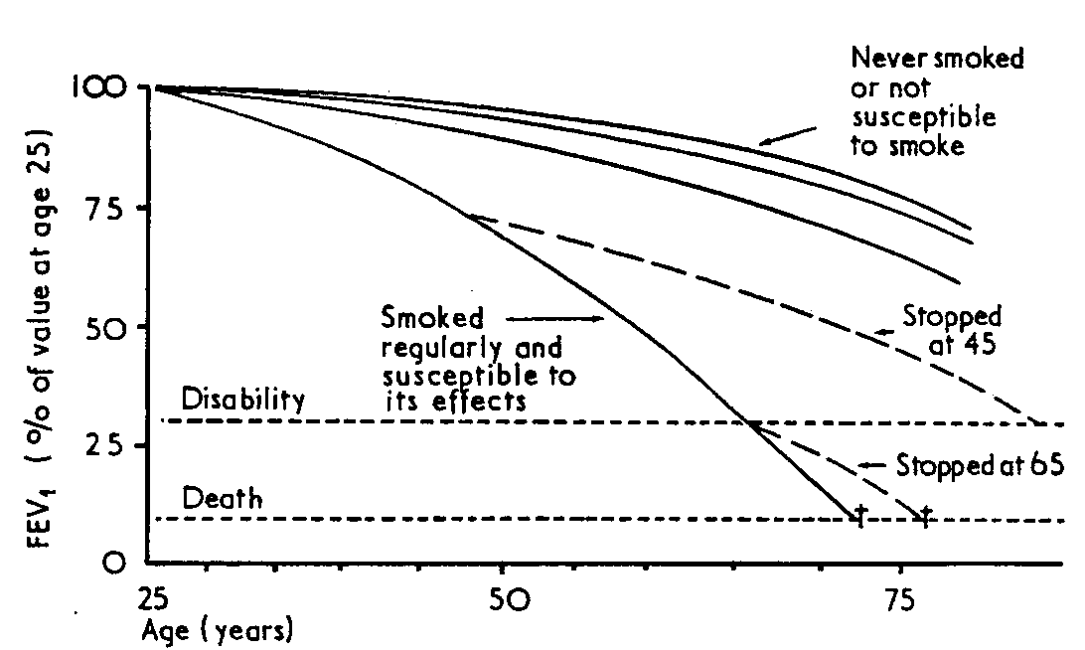
The natural history of COPD
Chronic Airflow Obstruction
Exacerbations
Multimorbidity
Fletcher C and Peto R. BMJ 1977

Slide 5
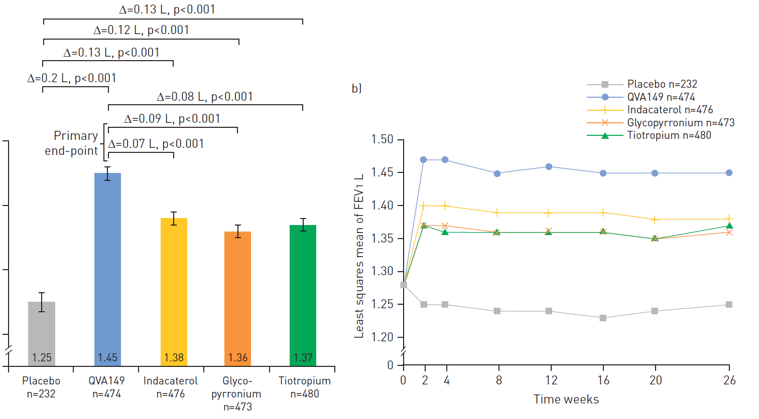
The Shine study

Slide 6
Perché l’esercizio fisico
Perché è un biomarcatore più correlato agli esiti centrati sul paziente rispetto al VEMS
Perché può fornire indicazioni su effetti dei farmaci non limitati alla sola meccanica respiratoria.

Slide 7
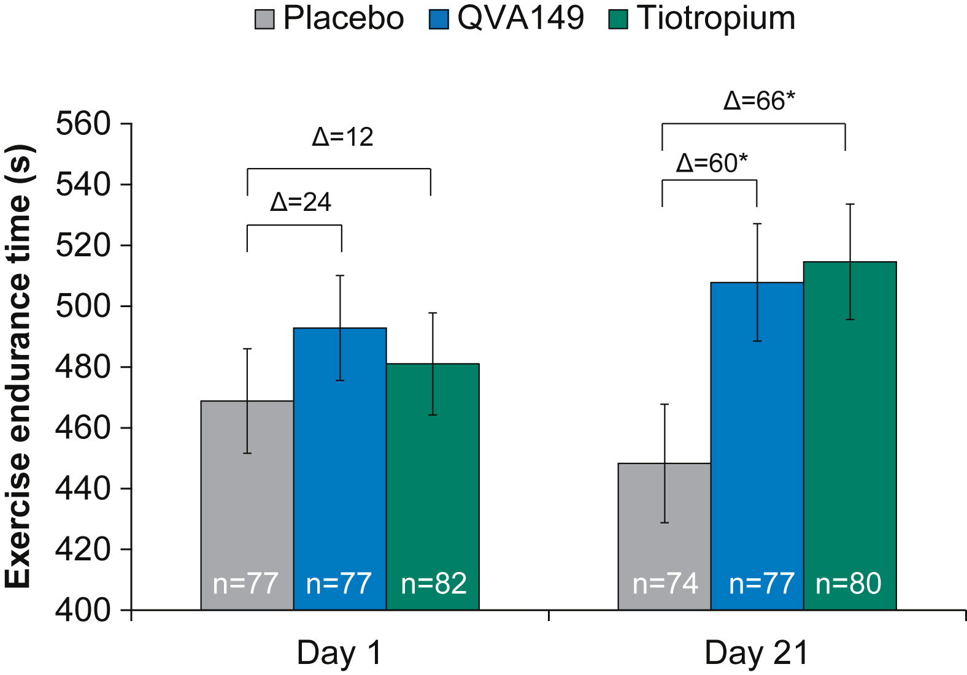

Figure 3
Kai-Michael Beeh et al.
Respiratory Medicine (2014) 108, 584e592
Respiratory Medicine 2014 108, 584-592DOI: (10.1016/j.rmed.2014.01.006)
Notes:
Exercise endurance time (seconds) at Day 1 and Day 21 (Full analysis set).
Data are least squares mean ± standard error; *p < 0.01.

Slide 8
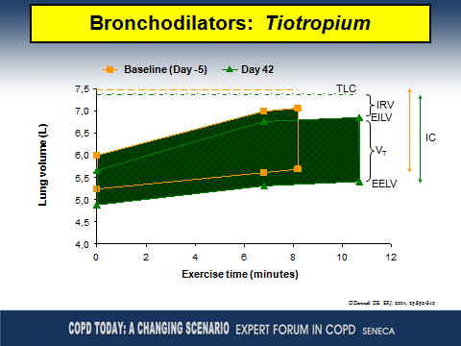

Slide 9
Casaburi R. Chest 2005

Slide 12
Thorax 2010

Slide 13
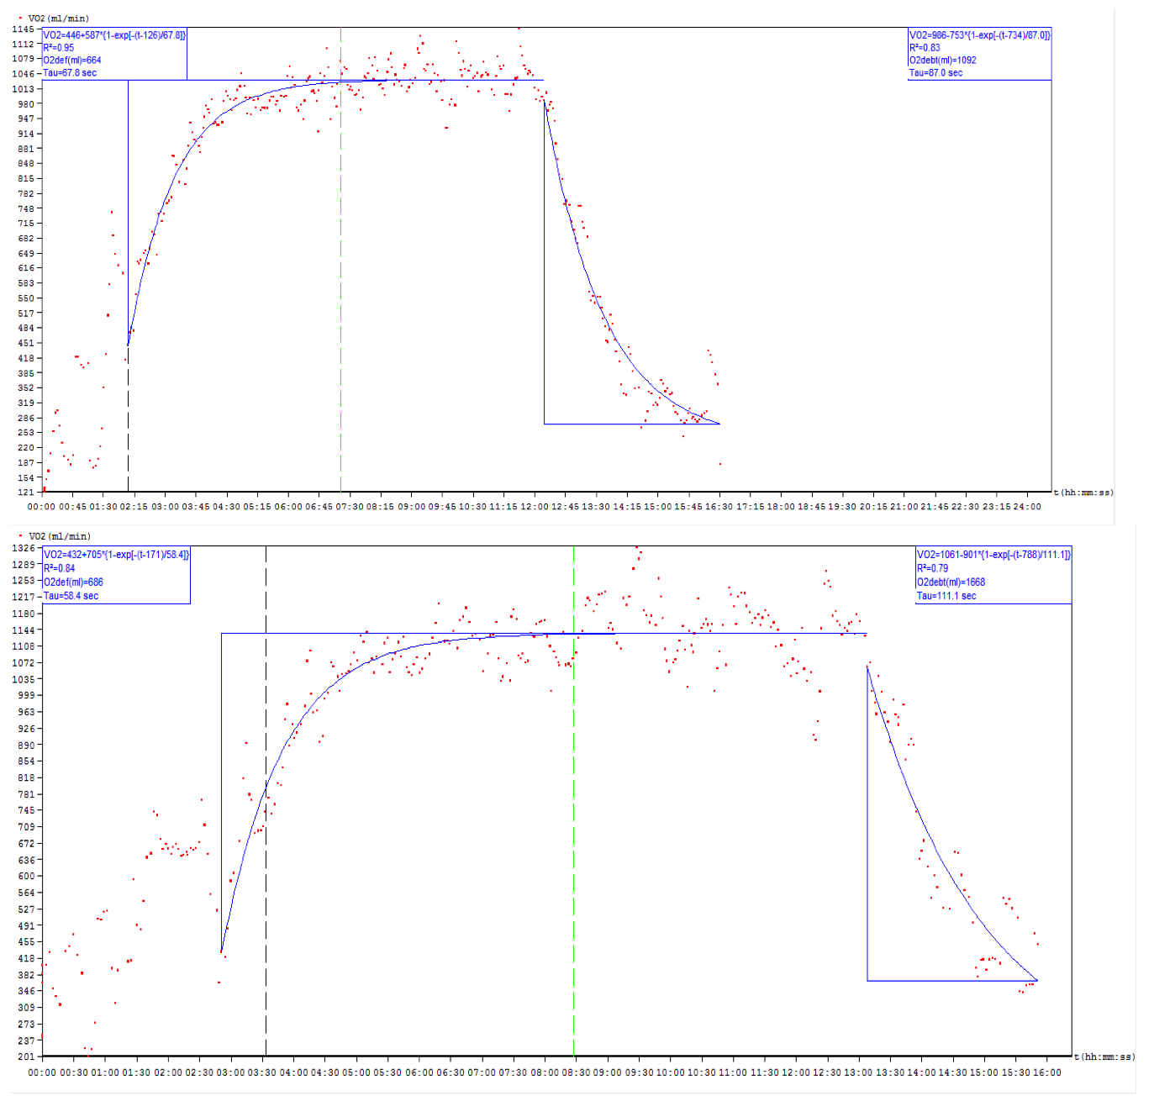

Slide 15
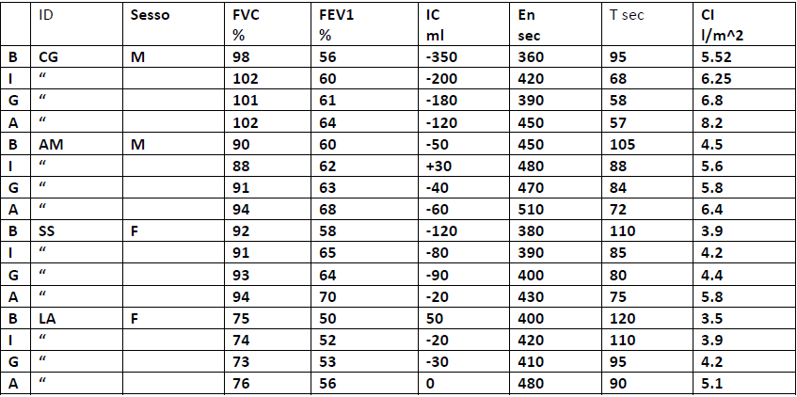

Slide 21
Conclusioni
La broncodilatazione induce un effetto significativo sulla velocità di uptake dell’ossigeno valutata in test all’esercizio condotto con protocollo a carico costante di elevata intensità (75% del massimo carico sostenuto in un test incrementale).
La broncodilatazione induce un incremento significativo dell’indice cardiaco durante il medesimo test.
IL test all’esercizio fisico consente di individuare azioni dei broncodilatatori che ne giustificano il forte effetto di interazione con I protocolli di riabilitazione.
Broncodilatazione e esercizio fisico condotto con protocolli riabilitativi sono quindi congiuntamente in grado di modificare significativamente la storia naturale della malattia in molti pazienti affetti da ostruzione bronchiale cronica.

